Slide 1




Experiencia Significativa
Reporteros en Con-Texto
Aida Mary Bolaños Ome
I. E. M. Escuela Normal Superior
Pitalito – Huila

Slide 2
FUNDAMENTACIÓN
La experiencia se sustenta en el modelo pedagógico socio-crítico y el enfoque humanista de la institución, concibiendo el lenguaje como una práctica social y cultural que genera pensamiento crítico, capacidad de diálogo y fluidez.
Articula la lectura, escritura y oralidad como procesos de construcción de significados a partir de la interacción entre lector, texto y contexto.
Referentes teóricos como Cassany, Luna y Sanz destacan la lectoescritura para el aprendizaje autónomo y desarrollo social. Se usa un enfoque pragmático de la significación y principios Montessori para el disfrute de la lectura contextualizada.
Esta fundamentación se integra con el PEI, aprovechando el entorno del estudiante como ambiente de aprendizaje y vinculándose con los objetivos del PMI en convivencia y desarrollo socioemocional.

Slide 3
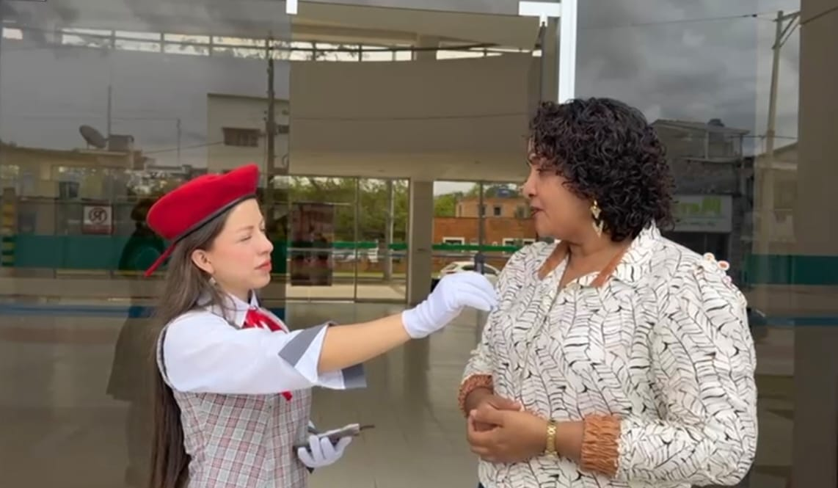
PERTINENCIA
El proyecto responde a la problemática de altos riesgos psicosociales en estudiantes de secundaria y media, tales como mal uso de dispositivos electrónicos, ciberacoso, consumo de sustancias, trastornos mentales y embarazo adolescente.
Esta situación requiere una práctica pedagógica innovadora que vincule competencias comunicativas con las realidades contextuales.
La experiencia aborda necesidades detectadas en el contexto educativo y social, aportando al desarrollo integral de los estudiantes y fortaleciendo la misión institucional de formar líderes sociales y críticos.

Slide 4
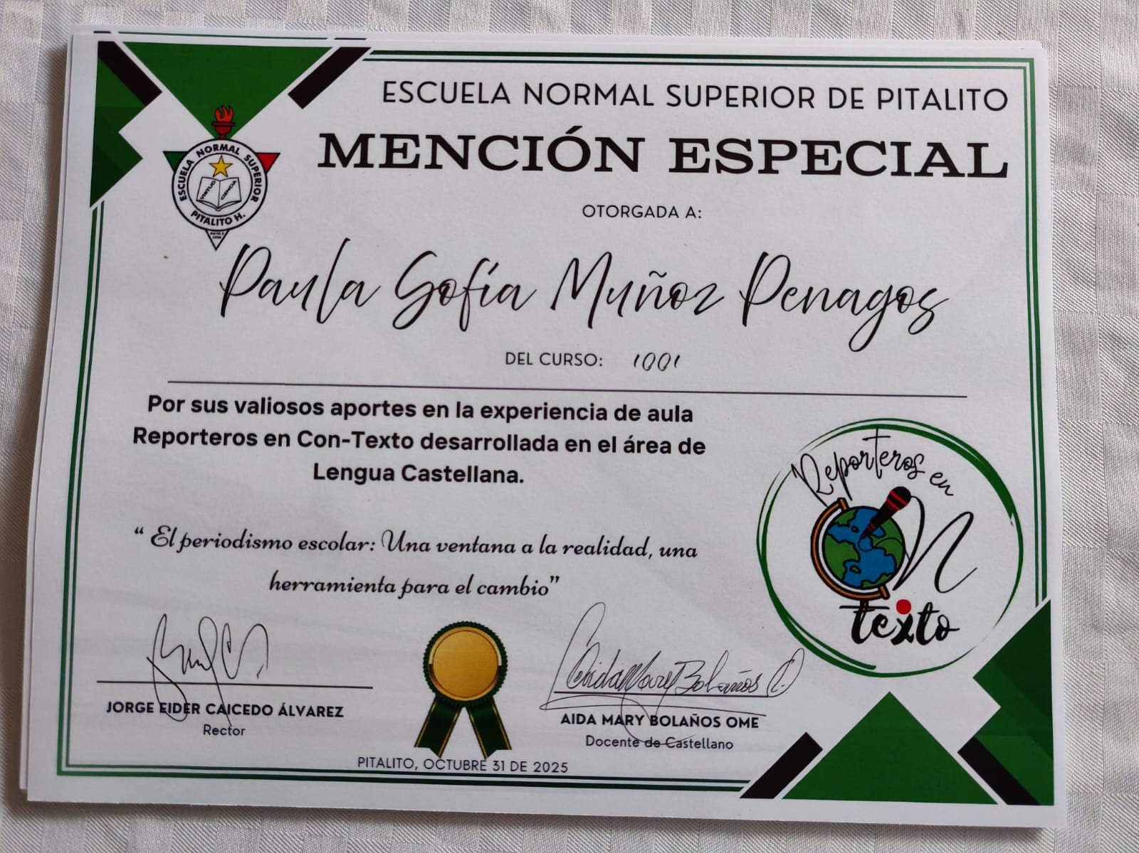
CONSISTENCIA
Los objetivos generales y específicos orientan acciones que vinculan la investigación de riesgos psicosociales con la producción de reportajes y documentales.
La coherencia entre objetivos, actividades y resultados se evidencia en la construcción de competencias comunicativas críticas y ciudadanas, la participación activa de estudiantes y actores comunitarios, y la generación de propuestas para transformar problemáticas reales.

Slide 5
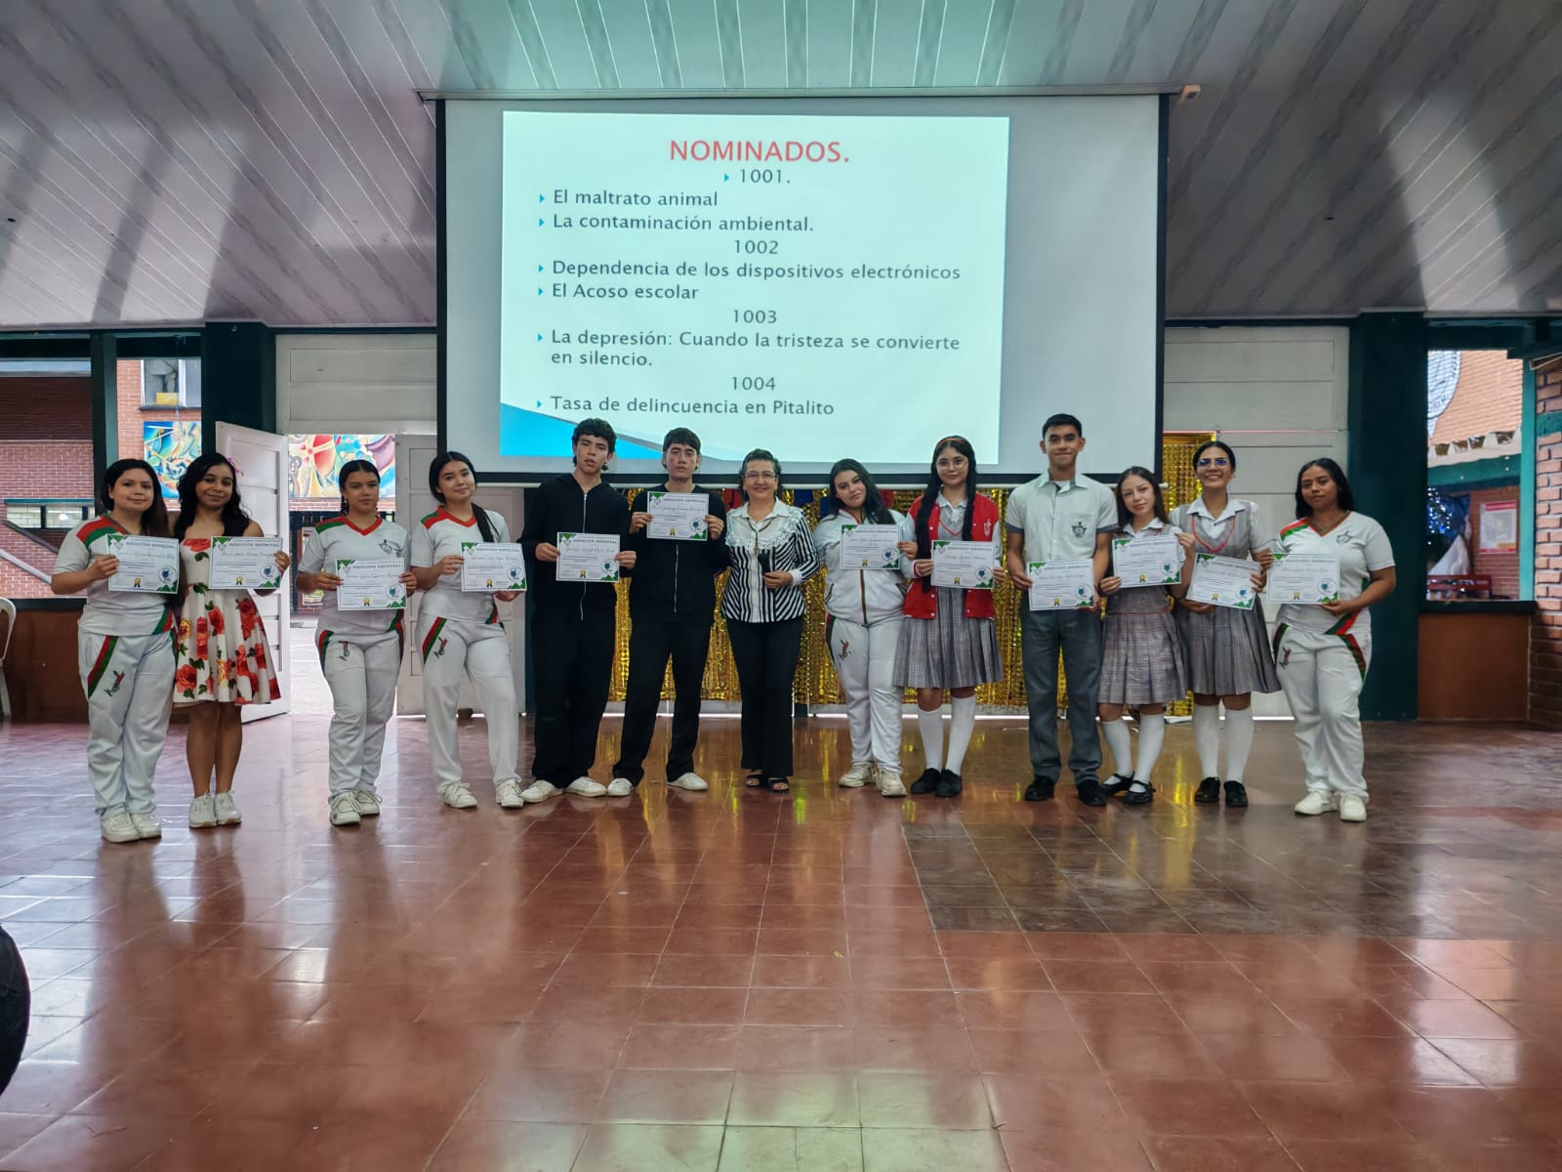
MADUREZ
La experiencia ha evolucionado con análisis continuos y ajustes en metodología, transformando motivaciones tecnológicas en mecanismos pedagógicos efectivos.
La incorporación de retroalimentación de jurados externos y entes municipales evidencia mejora continua y capacidad de adaptación a limitaciones contextuales, como inseguridad y acceso tecnológico.

Slide 6
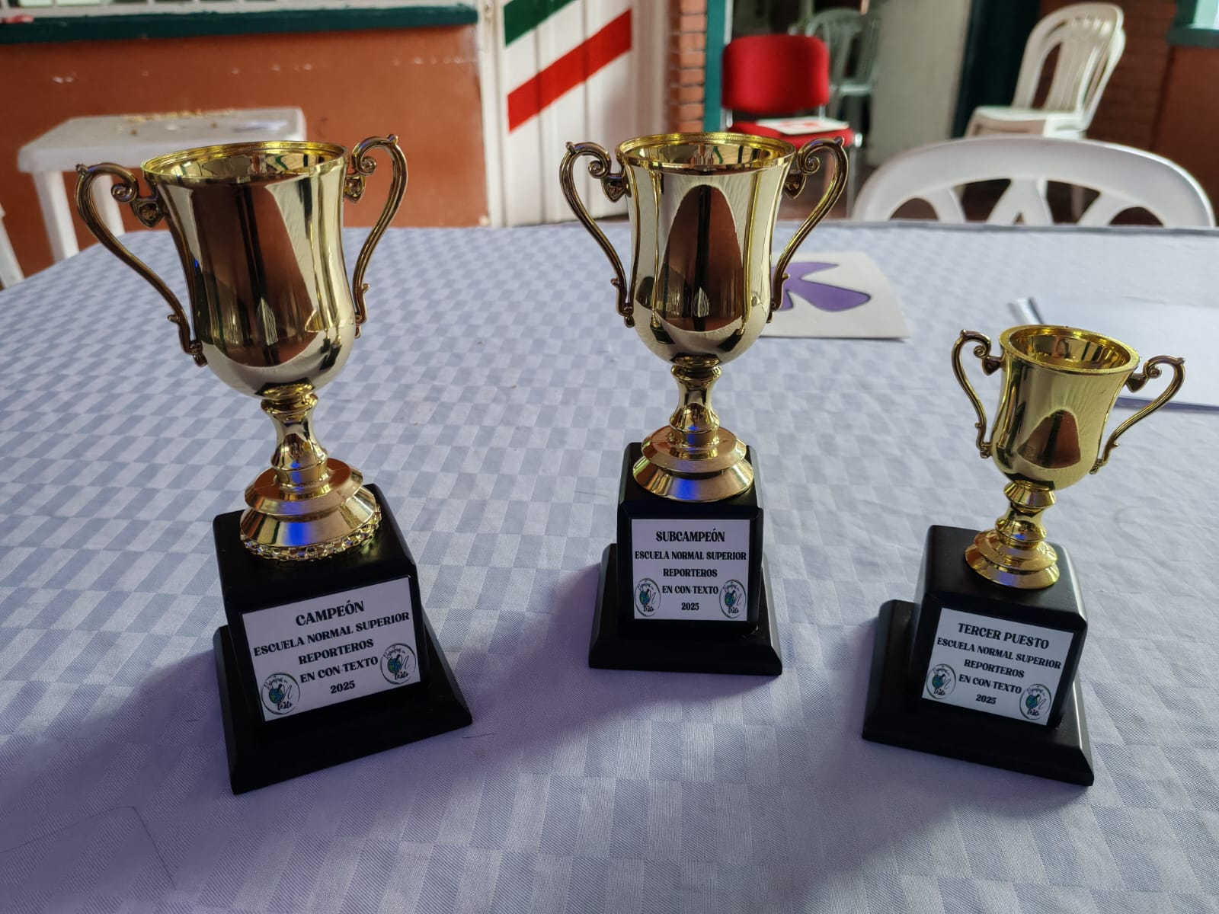
EMPODERAMIENTO
Se destaca la activa participación y compromiso de estudiantes, docentes, directivos, familias y autoridades municipales en todas las fases del proyecto, fortaleciendo la apropiación colectiva, el trabajo colaborativo y la construcción de liderazgos para la convivencia y paz social.

Slide 7

EVALUACIÓN Y SEGUIMIENTO
El seguimiento es permanente y colectivo, con evaluación integral de aspectos cognitivos, procedimentales y actitudinales, apoyada en crítica constructiva entre pares y jurados externos.
Se emplea análisis mixto (cuantitativo y cualitativo) para valorizar productos textuales y audiovisuales, con metas claras de mejoramiento y ajuste continuo.

Slide 8
RESULTADOS
Se han logrado avances significativos en formación integral, prevención de riesgos psicosociales, motivación, convivencia armoniosa y desarrollo de liderazgos estudiantiles.
La experiencia ha fortalecido la integración curricular, promovido el uso pedagógico de TIC y consolidado estudiantes como agentes de cambio social acorde con la misión institucional.

Slide 9
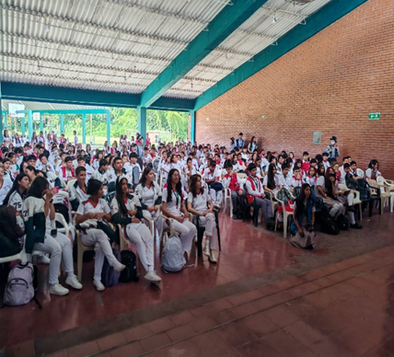
TRANSFERENCIAS
La experiencia se replica y adapta mediante socialización en el Consejo Académico, Asamblea de Maestros y eventos municipales.
Su metodología basada en rutas de planeación y tipologías textuales contextualizadas es flexible y aplicable en diversos escenarios, contribuyendo a la formación de maestros líderes y al fortalecimiento de prácticas pedagógicas innovadoras.

Slide 10

SOSTENIBILIDAD
Se garantiza la continuidad mediante la inscripción formal como experiencia significativa, compromiso comunitario colectivo y respaldo institucional continuo, incluyendo apoyo del rector y directivos.
La institucionalización y alineación con el PEI aseguran su consolidación desde los ámbitos político, técnico, humano y financiero, pese a limitaciones tecnológicas.

Slide 11

INNOVACIÓN
La innovación radica en la integración del periodismo de investigación para enseñar Lengua Castellana, combinando recursos tecnológicos (YouTube, correo) y no tecnológicos (lectura de imágenes, juegos de roles, participación de jurados).
Este enfoque rompe con la enseñanza tradicional, fomentando pensamiento crítico, fluidez comunicativa y soluciones a problemas sociales reales.

Slide 12
CRÉDITOS Y CONTACTO
Responsable: Aida Mary Bolaños Ome]
Correo: aidamary.bolanos@normalpitalito.edu.co
Teléfono 3125571289

